Slide 1
AppInventor Chatbot

Slide 2
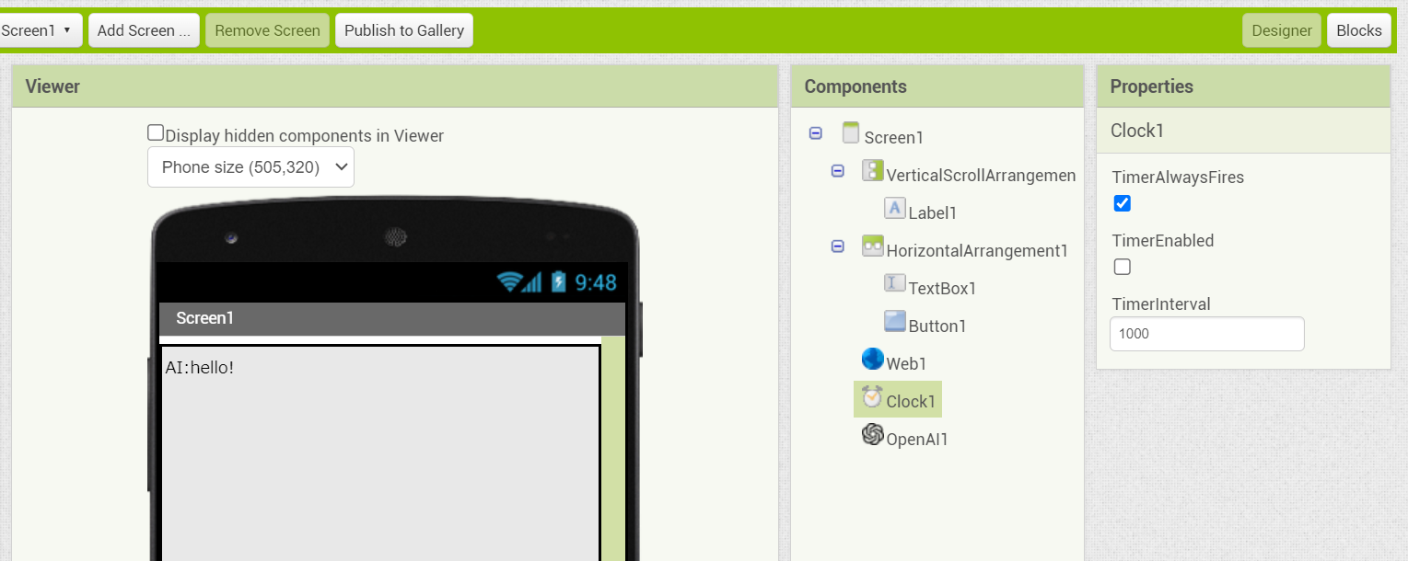
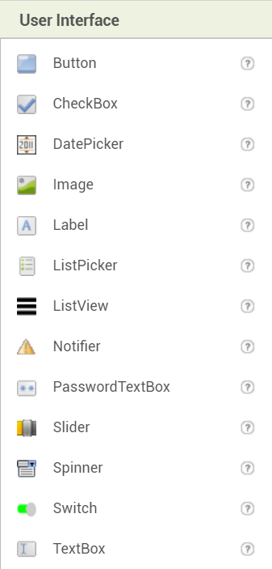
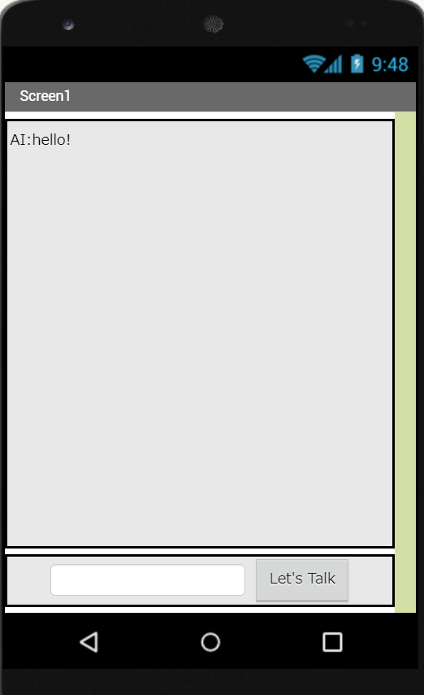
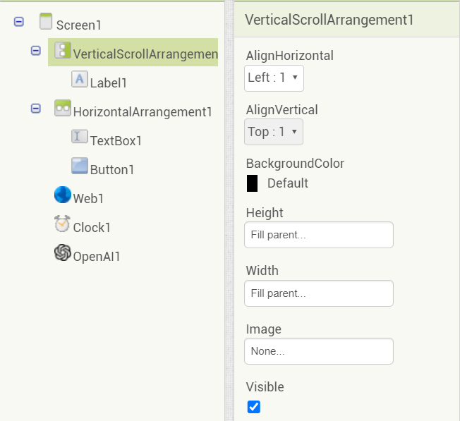
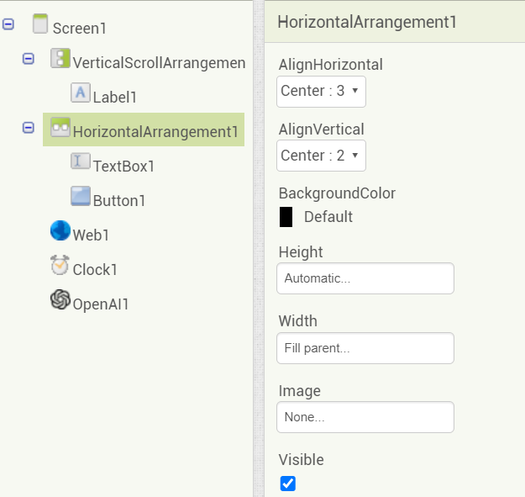
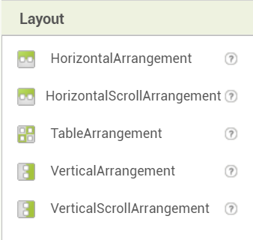
スクリーン設計

Slide 3
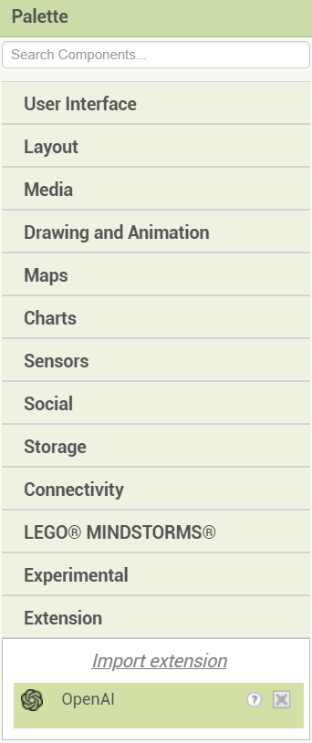
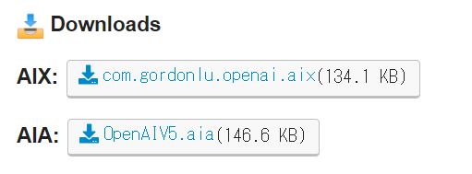


さらにスクリーン設計に追加
Web : https://community.appinventor.mit.edu/t/f-os-artificial-intelligence-and-openai/74469
Direct : https://community.appinventor.mit.edu/uploads/short-url/5Ccp9kG4kCFXUrS2OPWepiPYEjX.aix

Slide 4
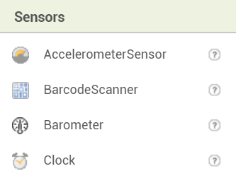
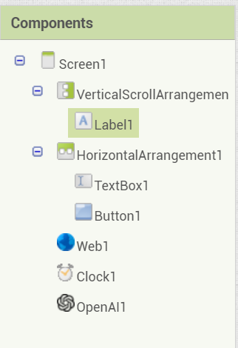
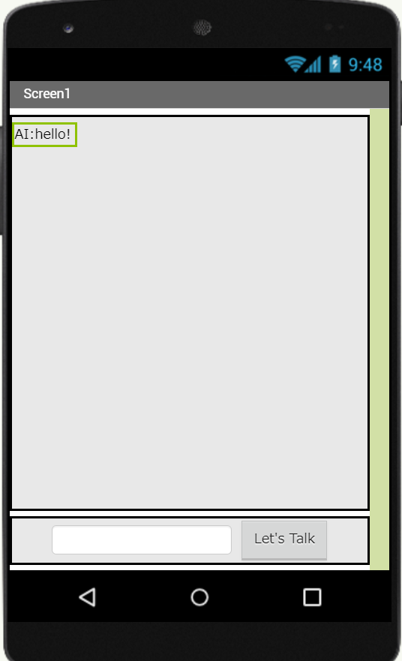
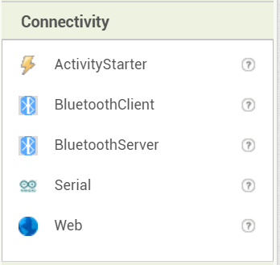


さらにスクリーン設計に追加

Slide 5
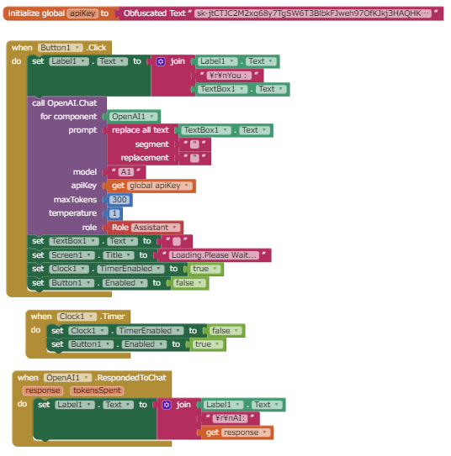
全体（内部）

Slide 6
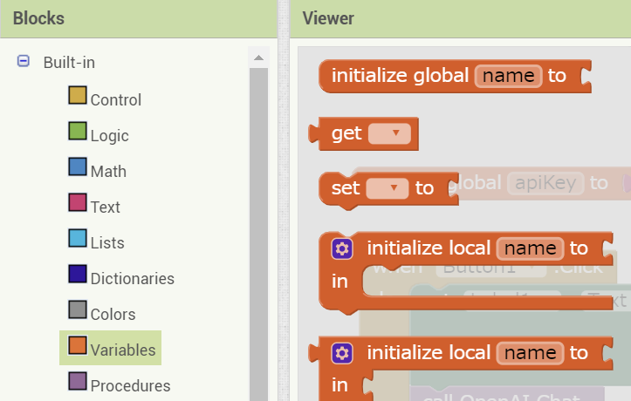
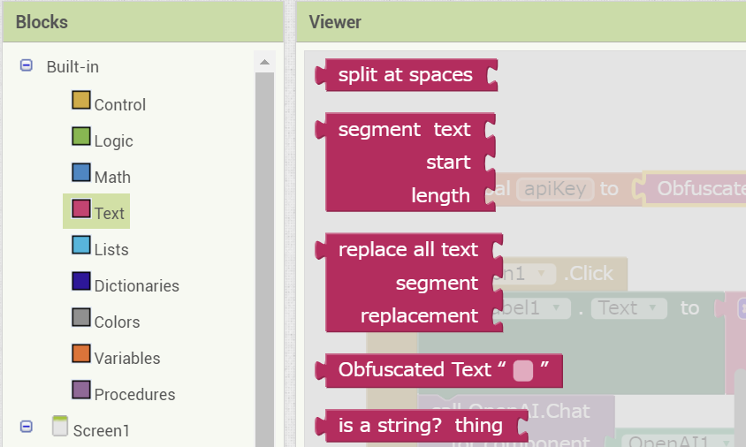

API-KEYの設定
・OpenAI公式WEBからAPI-KEYを取得（登録が必要）

Slide 7
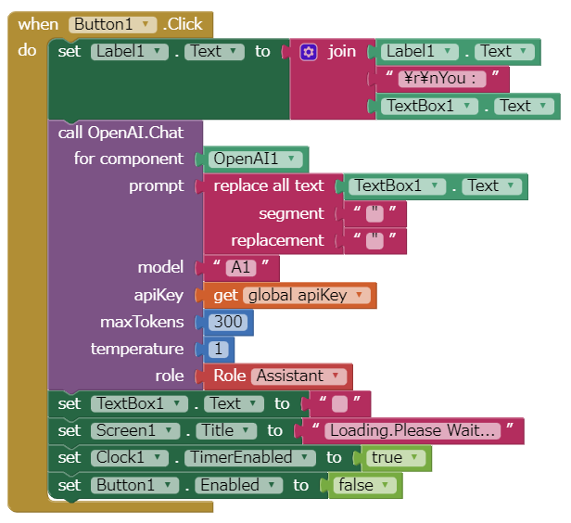
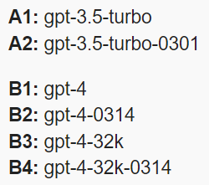
ユーザーが 送信ボタンを押したときの処理
←ラベル１に送信内容を追記（join）
←ChatGPTの呼び出しとモデル設定
maxTokens=１度に話せる文字数
Temperature＝0(低)~1（高） (ランダム性)
Role=役割（アシスタント、ユーザー、システム）
←テキストボックスの初期化
←スクリーン１のタイトルに“お待ちください”と表示
←一定時間経過したらボタンを有効化するタイマー（タイマー関数）
←送信ボタンのブロック

Slide 8
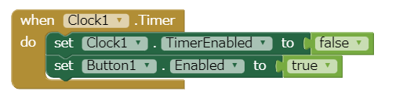
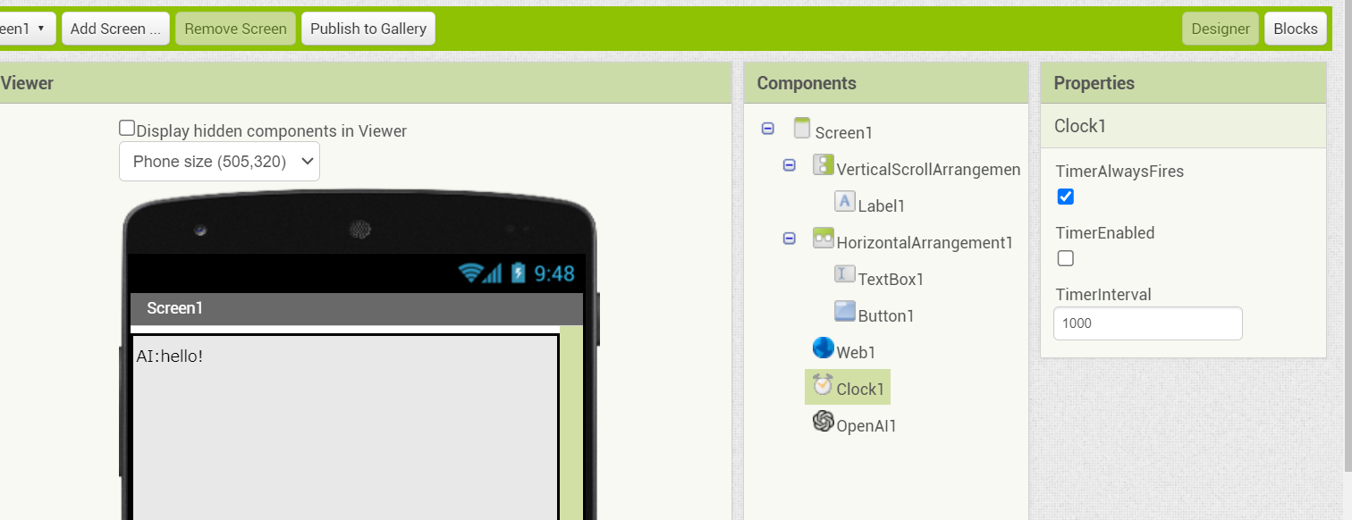
タイマー関数の設定
←一定時間経過後の処理
←タイマーの解除
←送信ボタンの解除
←（たぶん）ボタン解除までの待ち時間（ms）

Slide 9
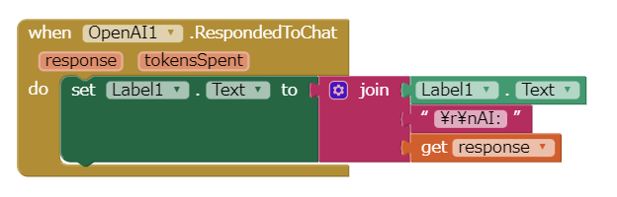
ChatGPTへのリクエストとレスポンス
←レスポンスをラベル１の画面に追記

Slide 10
以上

